Slide 1
무지외반증 예방&관리 앱 (최종)
Toe Bone Twist Prevention & Management App
버전 v2.2.0
작성자 [PM]유채연
[PM] 유채연 | [QA] 이수현 | [ENG] 임창민 | [CM] 이원식
팀원

Slide 2

INDEX
01. 프로젝트 개요
1-1. 무지외반증의 개념
1-2. 프로젝트 개발배경 및 목적
02. 프로젝트 요구사양 및 기능
2-1. 프로젝트 개발과정 및 일정
2-2. 프로젝트 아키텍처
2-3. 프로젝트 주요 산출물 및 담당자
2-4. 프로젝트 개발환경
03. 이전 프로젝트에서 개선된 내용
04. 시나리오
05. 결론
5-1. 기대효과
5-2. 향후발전계획
5-3. Lesson leaned
Notes:
발표는 프로젝트 개요, 프로젝트 요구사양 및 기능, 이전 프로젝트에서 개선된 내용 순으로 진행될 예정입니다.

Slide 3
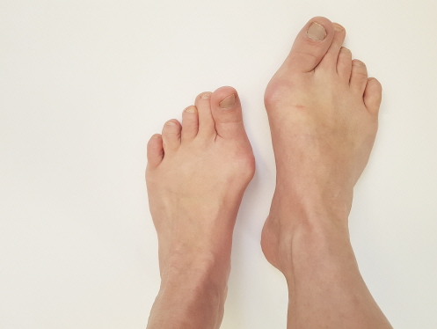
01. 프로젝트 개요
1-1. 무지외반증의 개념
엄지발가락이 검지발가락 쪽으로 휘어져 통증이 발생하는 질병
Notes:
본격적인 발표에 앞서, 무지외반증의 개념에 대해 먼저 말씀드리겠습니다.
무지외반증이란, 엄지발가락이 검지발가락 쪽으로 휘어져 통증이 발생하는 질병을 일컫는데요, 보통 엄지발가락이 15도 이상 휘었을 때를 무지외반증이라고 판단합니다.

Slide 4
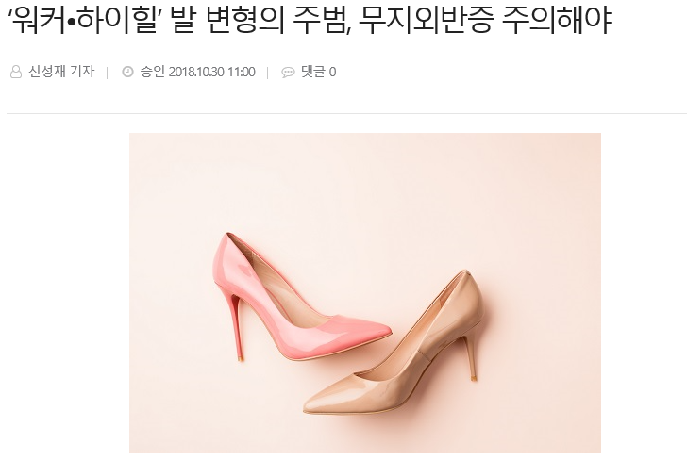
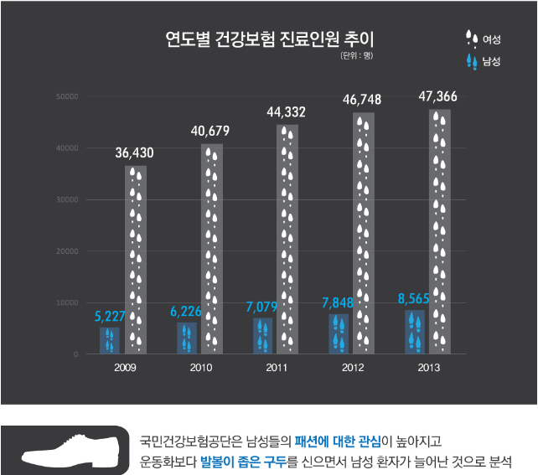
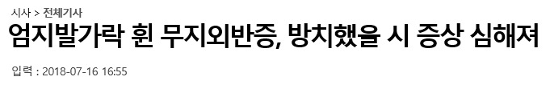
01. 프로젝트 개요
1-2. 프로젝트 개발배경 및 목적
Notes:
무지외반증은 워커, 하이힐 뿐만 아니라 본인의 발에 맞지 않는 신발이나, 발볼이 좁은 신발을 자주 신게 되면 발병 가능성이 높아지게 됩니다. 이러한 무지외반증은 방치했을 시 증상이 심해져 무릎, 허리, 골반 등에 합병증이 동반되기도 합니다.
하지만 이러한 무지외반증은 간단한 스트레칭이나, 본인에게 맞는 신발을 신는 것만으로도 증상을 호전 시키는 데에 많은 도움을 줍니다. 그리하여 저희는 무지외반증을 사용자에게 맞는 신발을 추천하고, 스트레칭을 유도함으로써 사용자가 무지외반증을 예방하고 관리할 수 있는 앱을 만들고자 합니다.

Slide 5
01. 프로젝트 개요
1-2. 프로젝트 개발배경 및 목적
Notes:
무지외반증은 워커, 하이힐 뿐만 아니라 본인의 발에 맞지 않는 신발이나, 발볼이 좁은 신발을 자주 신게 되면 발병 가능성이 높아지게 됩니다. 이러한 무지외반증은 방치했을 시 증상이 심해져 무릎, 허리, 골반 등에 합병증이 동반되기도 합니다.
하지만 이러한 무지외반증은 간단한 스트레칭이나, 본인에게 맞는 신발을 신는 것만으로도 증상을 호전 시키는 데에 많은 도움을 줍니다. 그리하여 저희는 무지외반증을 사용자에게 맞는 신발을 추천하고, 스트레칭을 유도함으로써 사용자가 무지외반증을 예방하고 관리할 수 있는 앱을 만들고자 합니다.

Slide 6
02. 프로젝트 요구사양 및 기능
2-1. 프로젝트 개발과정 및 일정
1주차 | 2주차 | 3주차 | 4주차 | 5주차 | 6주차 | 7주차 | 8주차 | 9주차 | 10주차 | 11주차 | 12주차 | 13주차 | 14주차 | 15주차 | 16주차
제안
~08.29
분석
~09.18
설계
~10.09
구현
~11.30
시험
~12.07
완료
~12.14
Notes:
프로젝트 개발과정 및 일정입니다. 1주차에는 제안 단계에서 팀 구성과 주제 선정을 하였으며, 2주차~4주차에는 요구사항을 분석하였습니다. 5주차~7주차에는 설계로 프로젝트의 구체적인 모듈을 형성하는 활동을 주로 하였습니다. 7주차~12주차는 프로젝트 구현을 할 예정입니다. 12주차~15주차 시험 15주차~16주차 완료 예정. 일정은 상황에 따라 유동적으로 변경될 가능성이 있습니다.

Slide 7
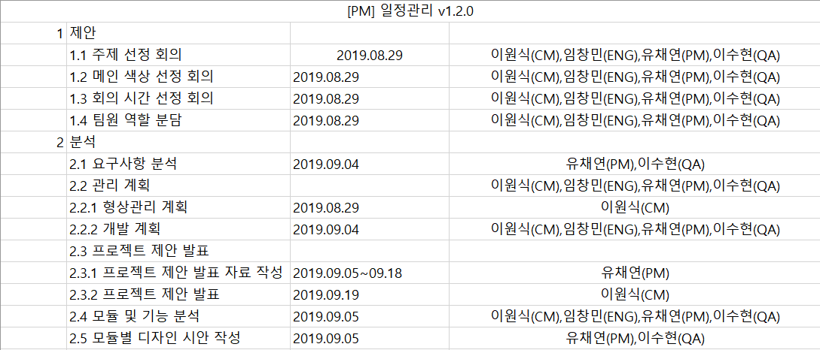
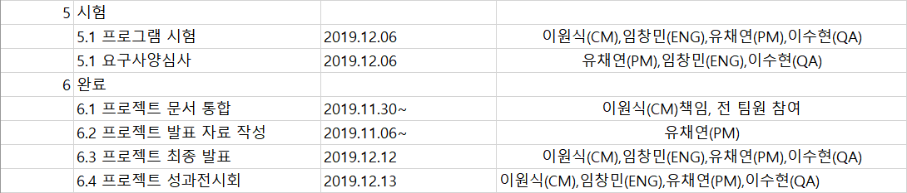
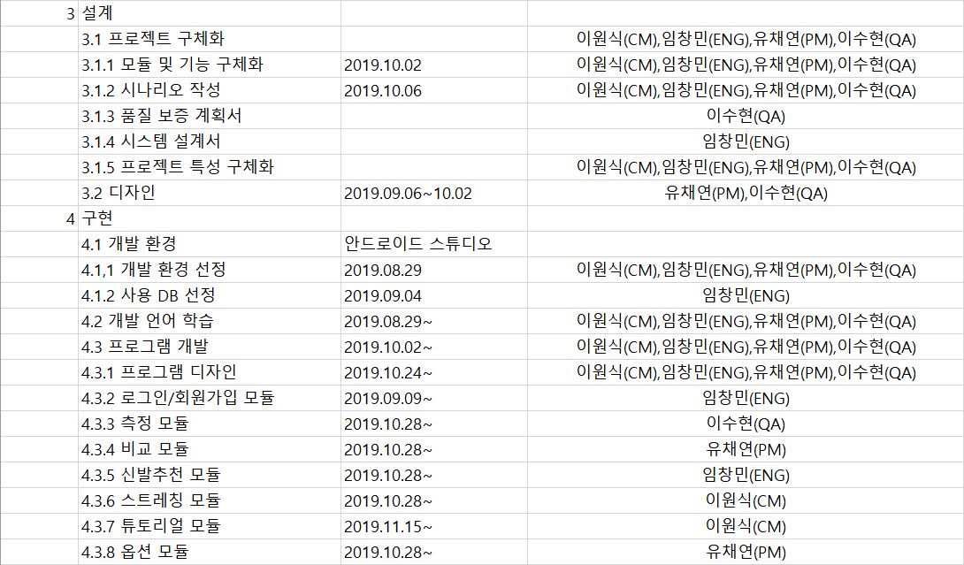
02. 프로젝트 요구사양 및 기능
2-1. 프로젝트 개발과정 및 일정
프로젝트 진행률
100%
(진행 완료 개수/전체 개수*100)
Notes:
프로젝트 일정입니다. 일정은 상황에 따라 변경될 예정입니다. 대략적인 일정을 참고해주세요

Slide 8
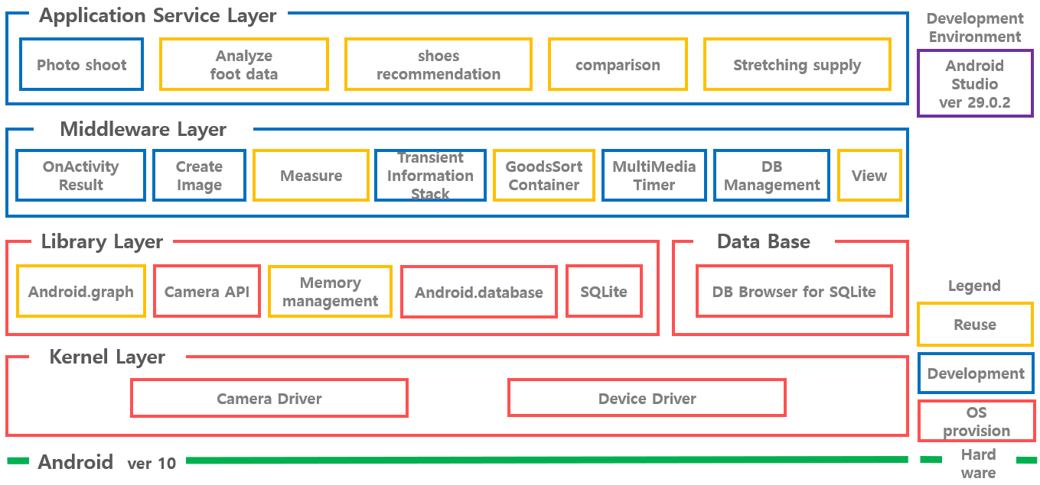
02. 프로젝트 요구사양 및 기능
2-2. 프로젝트 아키텍처
Notes:
프로젝트 아키텍처입니다. 어플리케이션의 주요 모듈인 카메라 촬영, 발 데이터 분석, 신발 추천, 비교, 스트레칭 제공이 어플리케이션 소프트웨어에 들어가 있습니다.
범주는 노란색은 재사용, 파란색은 개발예정, 빨간색은 시스템 제공, 초록색은 하드웨어입니다. 제공되는 서비스는 사진촬영, 발 데이터 분석, 신발추천, 비교, 스트레칭 제공이 있습니다.
이러한 서비스를 제공하기 위한 미들웨어 레이어는 화면과 같이 구성이 되어있고, 그를 위한 라이브러리와 커널, 데이터 베이스는 이러한 것을 사용할 예정입니다.
안드로이드 스튜디오로 개발하기 때문에 연결되는 하드웨어는 안드로이드를 사용하는 스마트폰이 될 것입니다.

Slide 9
02. 프로젝트 요구사양 및 기능
2-3. 프로젝트 주요 산출물 및 담당자
이름 | 역할 | 주요 산출물 | 개발 모듈
유채연 | PM | 개발 계획서, 요구사양서, 이름선정서, 주제선정서, 일정관리표, 팀원 시간표 모음집, 팀 편성서, 회의계획서, 시나리오, 발표PPT, 사용자 매뉴얼, 개발완료보고서 | Analyze foot data Comparison
이수현 | QA | 위험관리 계획서, 품질보증 계획서, 소프트웨어 시스템 시험 계획서, 품질 관리 조정 위원회 회의 결과 보고서 , 소프트웨어 통합 시험 결과서 ,테스트계획서 ,요구사양 심사서,소프트웨어 단위 시험 보고서 | Photo shoot Analyze foot data
임창민 | ENG | 시스템 설계서 ,DB설계서, 소프트웨어 단위 시험 계획서, 요구정의 및 기본설계서, 요구정의 및 상세설계서, S/W 소스코드. 최종제품 | Login/Join Shoes recommendation DB Management
이원식 | CM | 로고 선정서, 형상관리 계획서, 회의록 및 모든 문서 틀 | Stretching supply
*개발 계획서 5.3 참고
Notes:
프로젝트 주요 산출물 및 담당자 입니다.

Slide 10
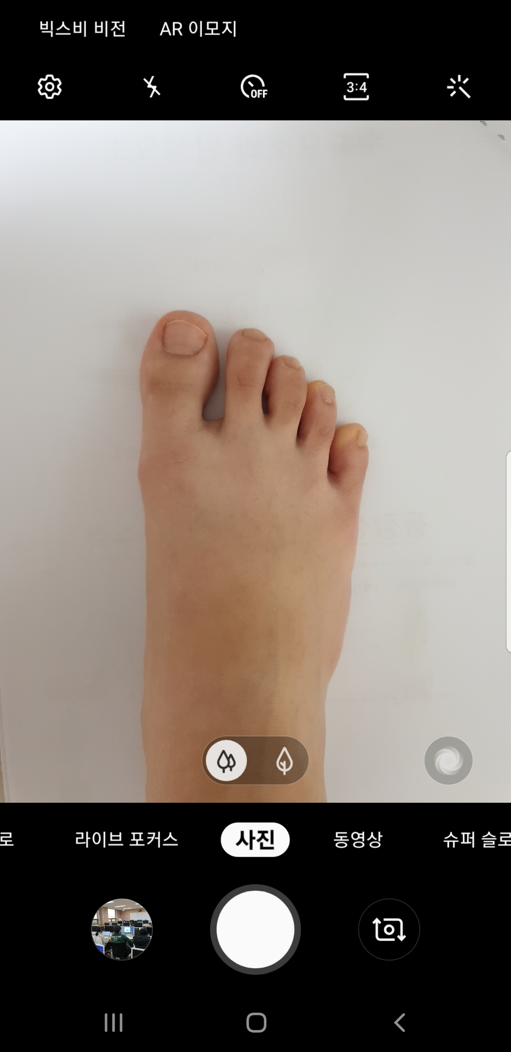
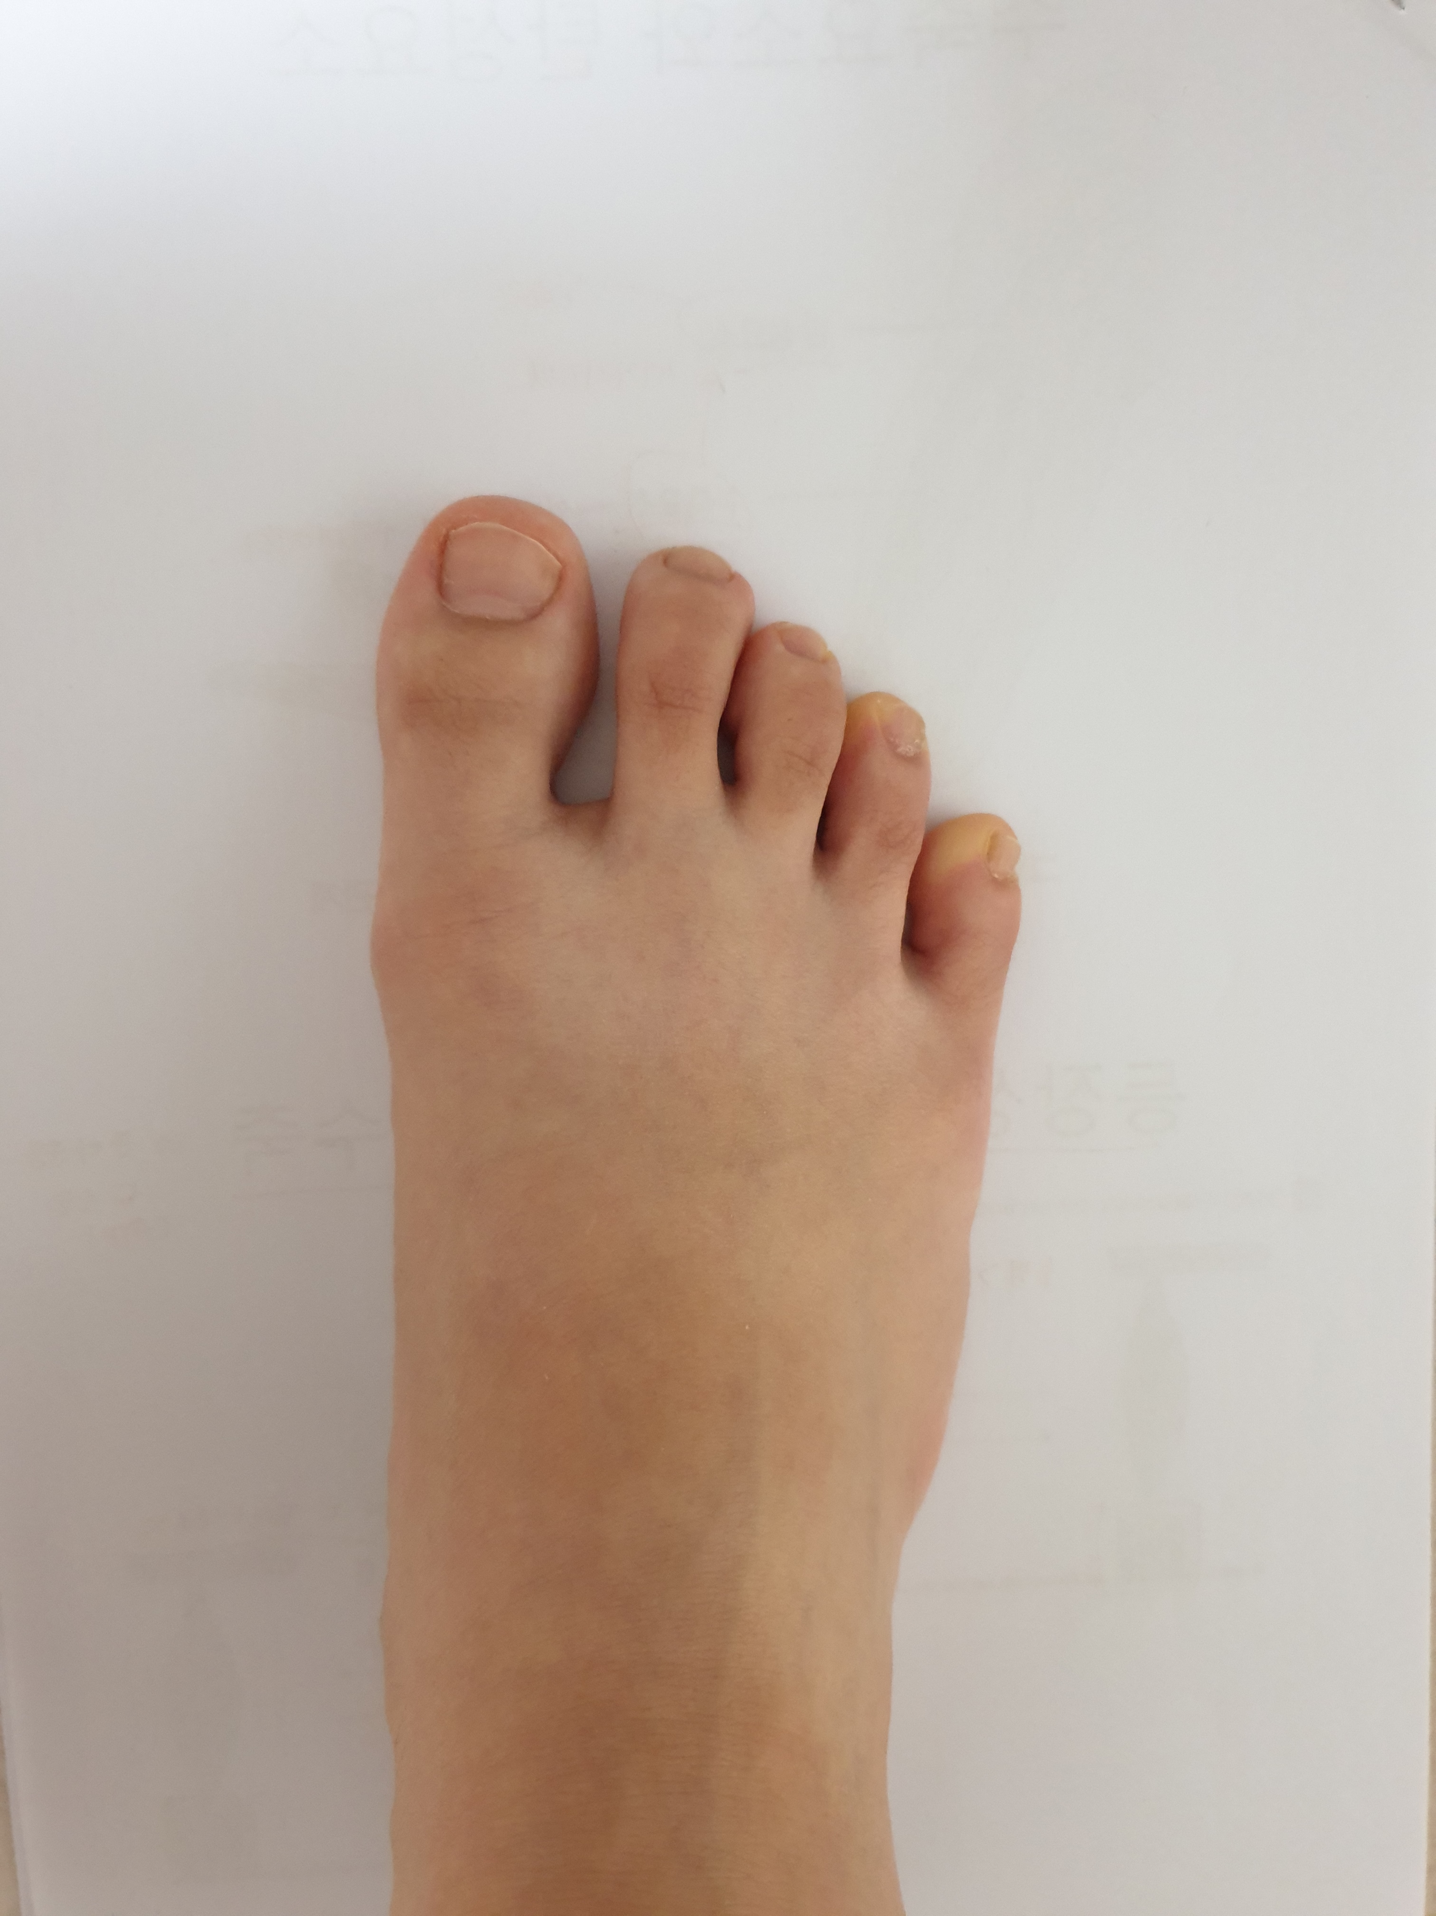
04. 발 사진 촬영 시나리오
Photo Shoot
Camera API
카메라 선택 동작을 인식하는 틀
사진을 찍고 난 후 데이터를 저장할 공간을 생성 후 관리
OnActivity Result
Creat Image
Camera API
기기에서 이용 가능한 다양한 카메라와 카메라 기능에 대한 지원
Camera Driver
카메라 기능의 정보 전송을 관장
Legend
Application Service Layer
Middleware Layer
Library Layer
Kernel Layer

Slide 11
04. 발 분석 시나리오
Analyze foot data
발 측정에 필요한 요소들을 측정하기위한 동작 인식
Mesure
측정한 데이터를 계산
Android.graph
측정 기능의 정보전송을 관장
Device Driver
계산한 데이터들을 서버에 저장
SQLite
DB Management
저장한 데이터를 관리
▲ 발 사이즈 + 발 볼 사이즈
▲ 발 각도

Slide 12
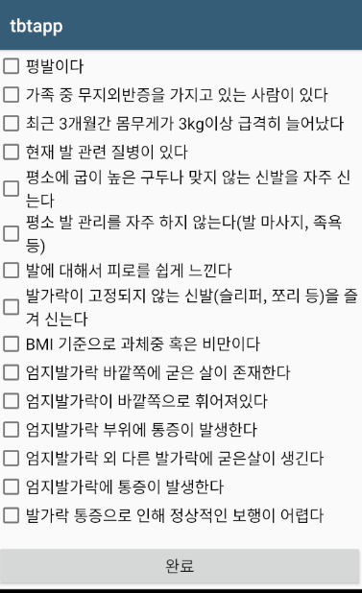
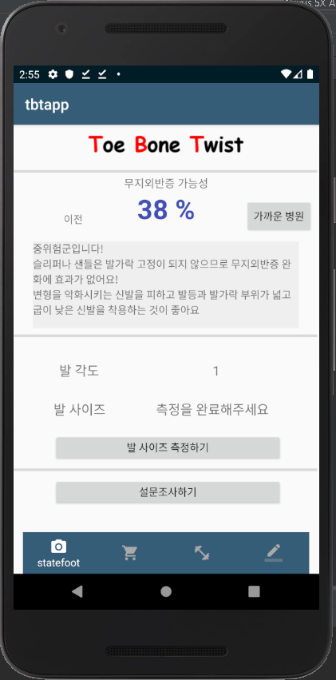
04. 시나리오
Analyze foot data
발 각도를 저장한 데이터를 불러옴
Memory Management
발 각도와 설문조사를 점수로 환산하여 가능성 계산
Mesure
SQL 데이터베이스 엔진
SQLite
DB Management
계산한 데이터를 서버에 저장
▲ 발 각도 환산 점수
▲ 설문조사 환산 점수

Slide 13
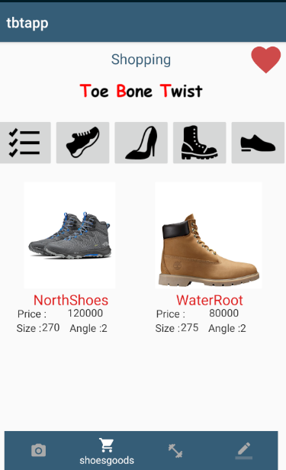
04. 시나리오
Device Driver
SQL 데이터베이스 엔진
SQLite
SQLite를 사용한 각 종 데이터의 입출력 관리
DB Management
사용자에게 신발추천 서비스 제공
Shoes recommendation

Slide 14
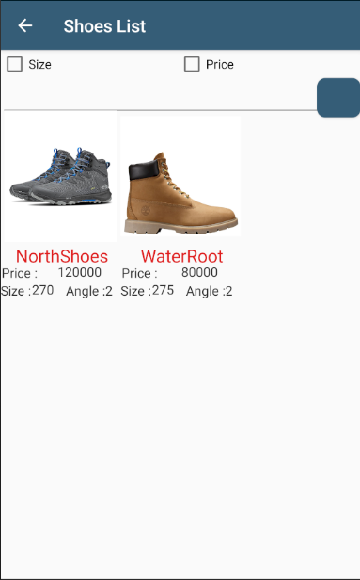
04. 시나리오
Device Driver
SQL 데이터베이스 엔진
SQLite
SQLite를 사용한 각 종 데이터의 입출력 관리
DB Management
상품을 정렬 및 찾기
GoodsSort
Container
Transient
Information
Stack
임시적으로 신발상품 조회 데이터 저장 및 관리
사용자에게 신발추천 서비스 제공
Shoes recommendation

Slide 15
04. 시나리오
비교
Comparison
DB Management
DB에서 이전 데이터를 불러옴
SQL 데이터베이스 엔진
가장 최근 데이터
SQLite
Device Driver
이전 데이터를 보여줌
view

Slide 16
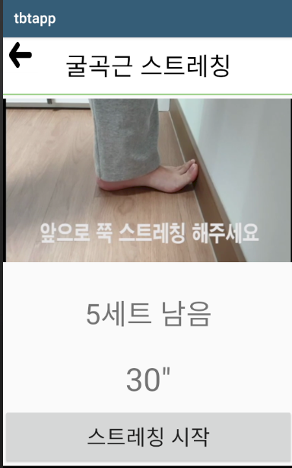
04. 시나리오
스트레칭
Stretching supply
SQL 데이터베이스 엔진
MultiMedia Timer
SQLite를 사용한 각 종 데이터의 입출력 관리
DB Management
SQLite
스트레칭 시간을 재기 위한 타이머
사용자에게 스트레칭
서비스 제공
Device Driver

Slide 17
04. 실행 동영상

Slide 18
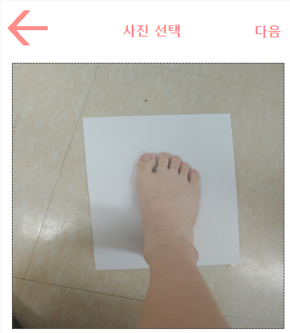
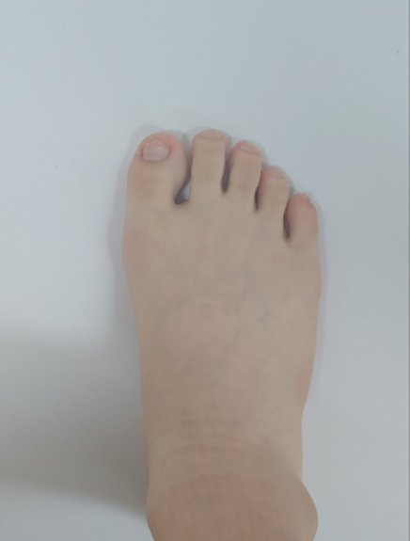
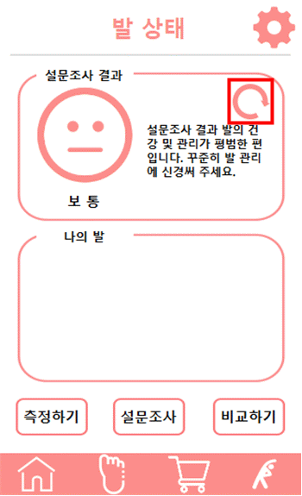
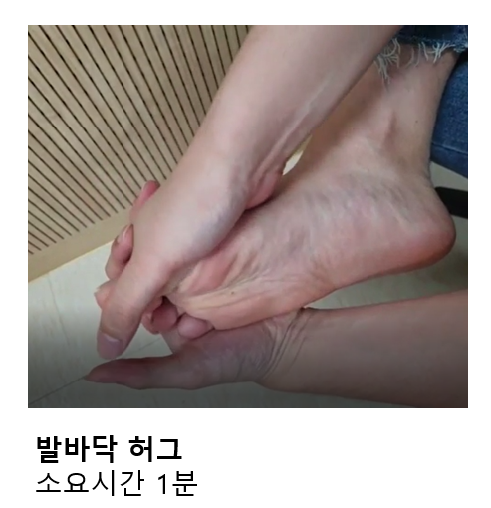
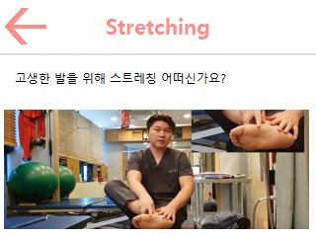
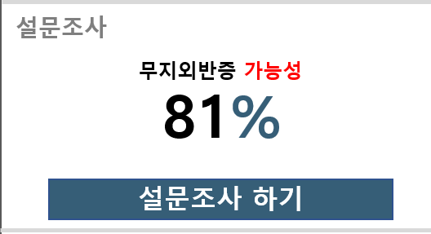
03. 이전 프로젝트에서 개선된 내용
Before
After
카메라 촬영 불가 갤러리 사진 불러오기
스트레칭 동영상 직접 출력
설문조사 결과 표정 아이콘
설문조사 결과 무지외반증 가능성
스트레칭 동영상 링크 연결
카메라 직접 촬영 가능
추가
관심 상품 모아보기
튜토리얼 제공
Notes:
저희는 저번 학기 프로젝트를 더 개발하고자 하기 때문에, 지난 학기에는 못하였지만 이번 학기에 변경하고자 하는 내용이 있습니다.
우선, 이전에는 설문조사 결과를 표정 아이콘으로만 제공했다면, 이번에는 설문조사 결과와 각도를 수치화하여 무지외반증 가능성을 보여줄 예정입니다.
그리고 이전에는 스트레칭 영상을 링크 연결하여 사이트에서 볼 수 있게 했다면, 이번에는 스트레칭 동영상을 타이머와 함께 직접 출력하면서 사용자의 편의성과 참여도를 높이고자 합니다.
또한 이전에는 카메라 직접 촬영이 되지 않아 갤러리에서 사진을 불러와 사용하였다면 이번에는 앱에서 카메라 촬영을 할 수 있게 할 예정입니다.
그 외에 관심 상품 모아보기와 초기 이용자를 위한 튜토리얼 제공이 있습니다.

Slide 19




05. 결론
5-1. 기대효과
스트레칭을 통한
발 상태 관리
본인 발에 맞는
신발 구매
카메라를 이용한
다이렉트 발 촬영
쉽고 효율적인
무지외반증 예방&관리
Notes:
+카메라촬영

Slide 20
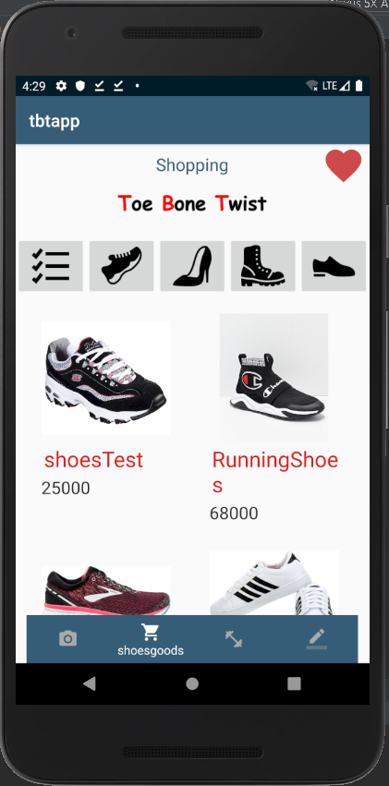
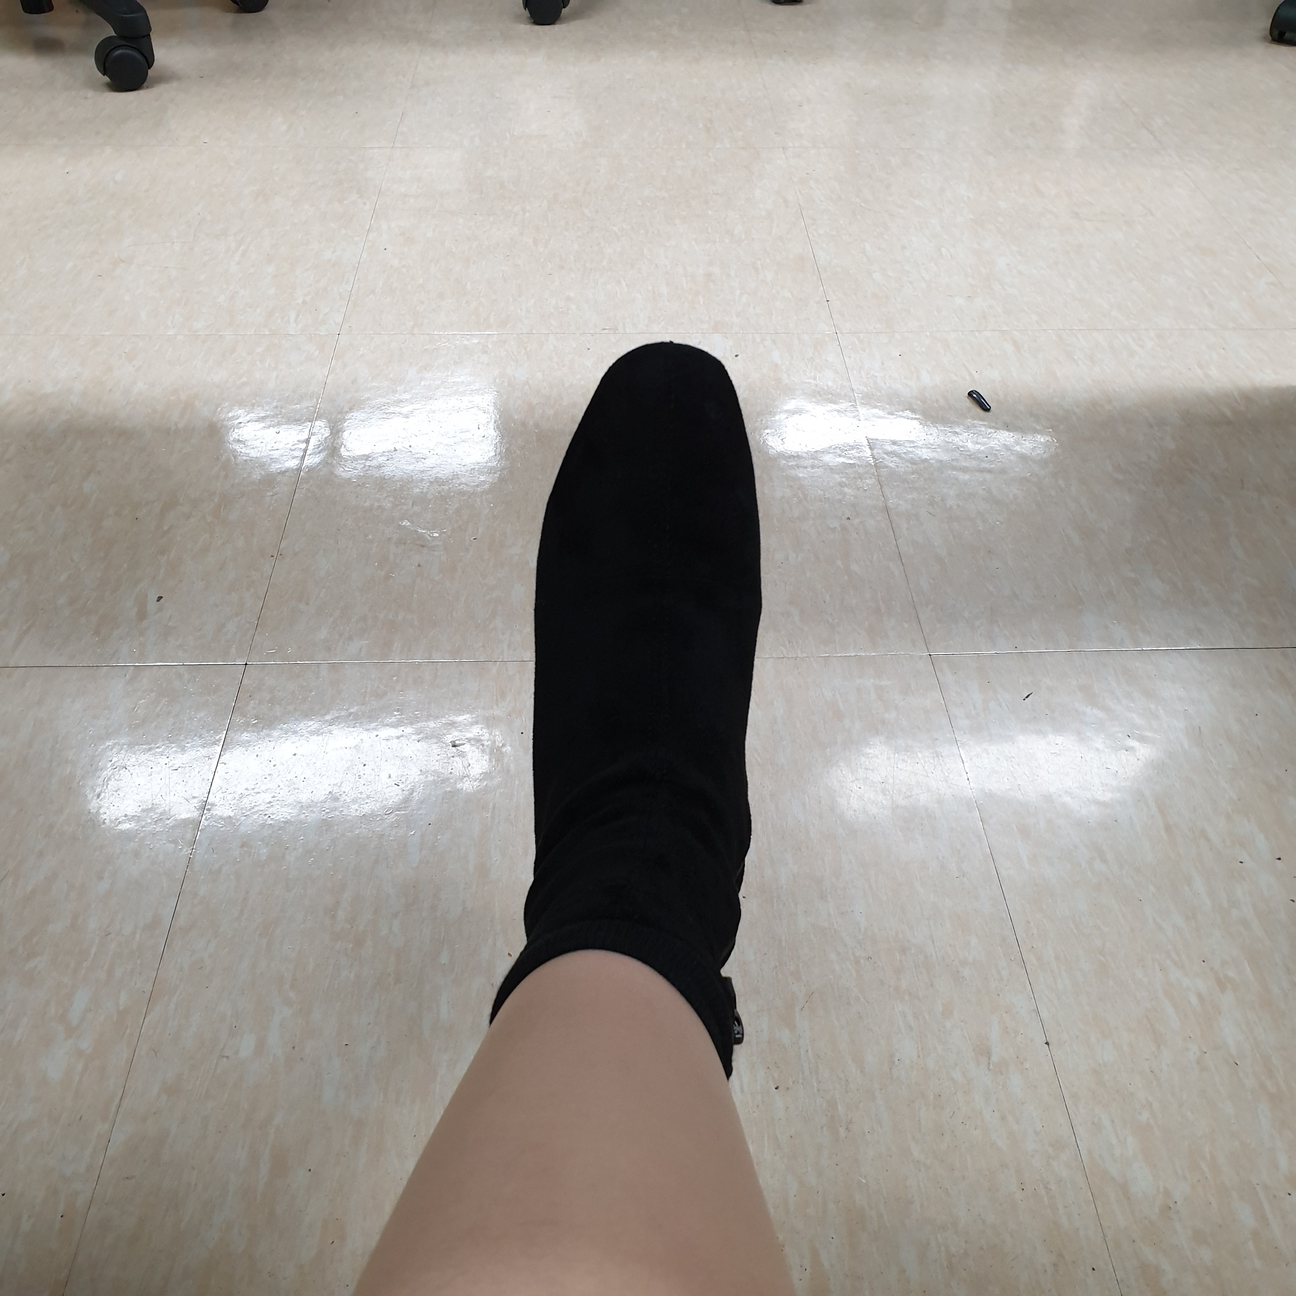
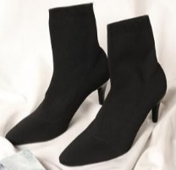
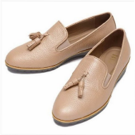
05. 결론
5-2. 향후발전계획
AR을 활용한 신발 미리 착용하기 서비스
찜 모아보기에 넣어둔 신발 대상
AR을 통해 착용샷 확인
지금 신어본 신발 : ky1삭스힐
♥ 찜 모아보기 목록

Slide 21
05. 결론
5-3. Lesson learned
팀원들과 항상 소통하여 서로가 부족한 부분을 돕고 보완해주는 것이 중요
제작하는 프로그램의 특성을 고려하여 플랫폼 선정이 필요함
Notes:
이전 프로젝트에서는 카메라 촬영이 되지 않았으나, 이번에는 가능

Slide 22
Q&A

